Slide 1




互联网数据库开发
INVITATION
项目展示
WORKSTATION
TITLE OF WORKS
对影成三人队
成员：2113658吴魁 | 2112891 李想

Slide 2
CONTENTS
1
项目概览
2
前台展示
3
后端展示
4
用户管理
INVITATION
www.docer.com +86-010-897898989

Slide 3
1
项目概览

Slide 4
任务分工
代码分工
吴魁：新闻模块，全球观点模块，物价模块，问答模块
李想：核事故模块，统计数据，前后台布局设计
COMPANY
文档分工
吴魁：实现文档，设计文档，项目展示PPT
李想：需求文档，部署文档，用户手册

Slide 5
2
前端展示

Slide 6
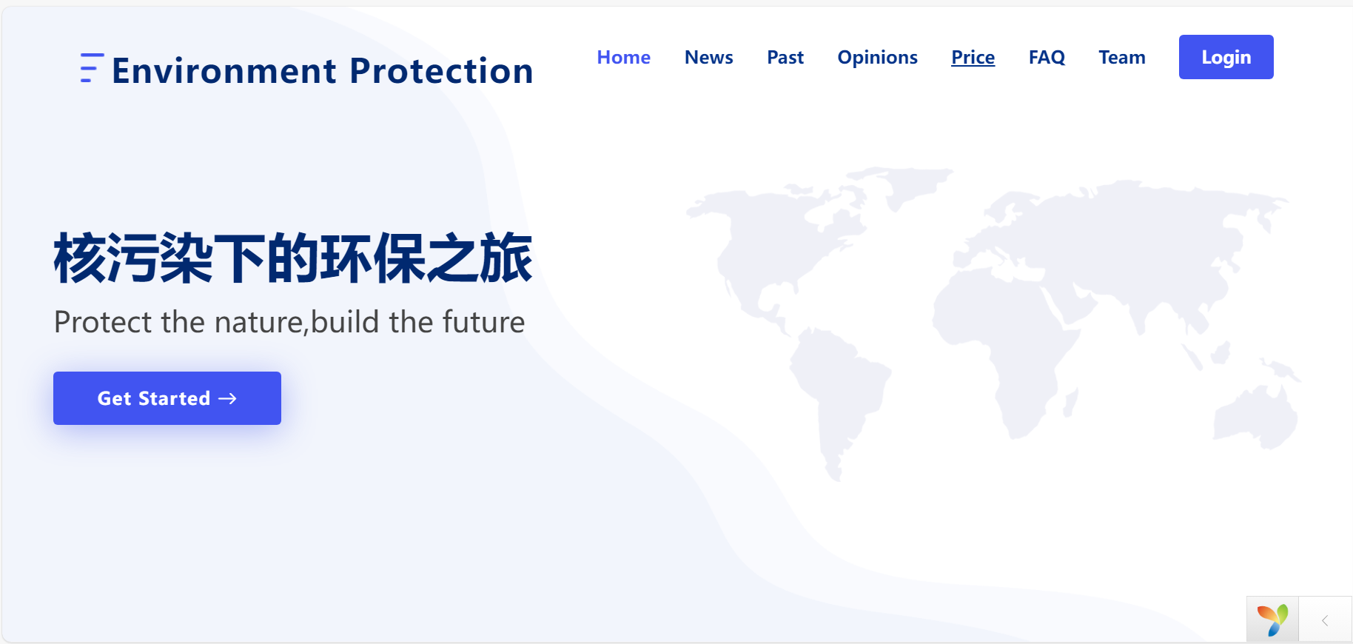
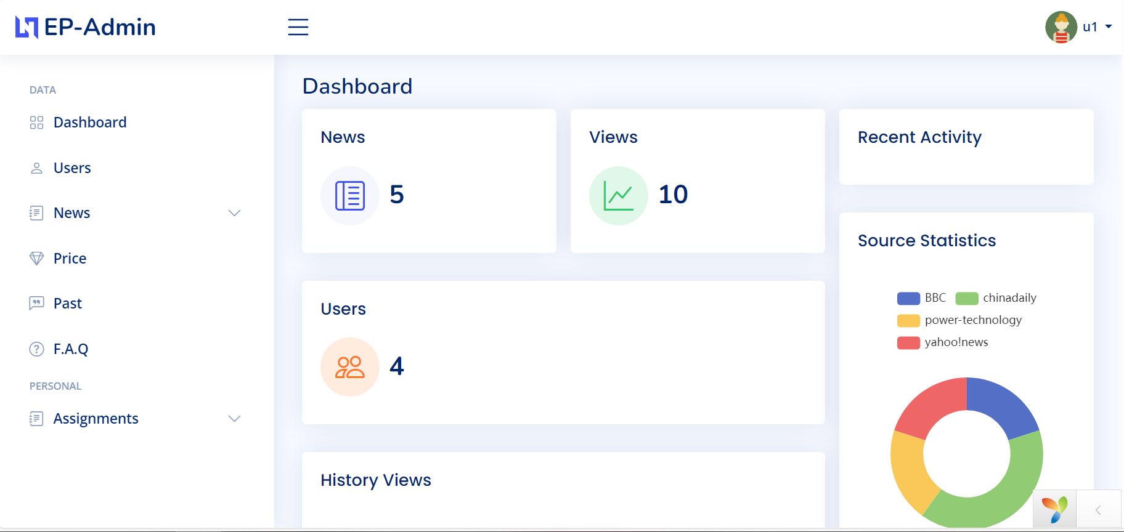
模板嵌入与微调
前后台模板均来自BootstrapMade
www.docer.com +86-010-897898989

Slide 7
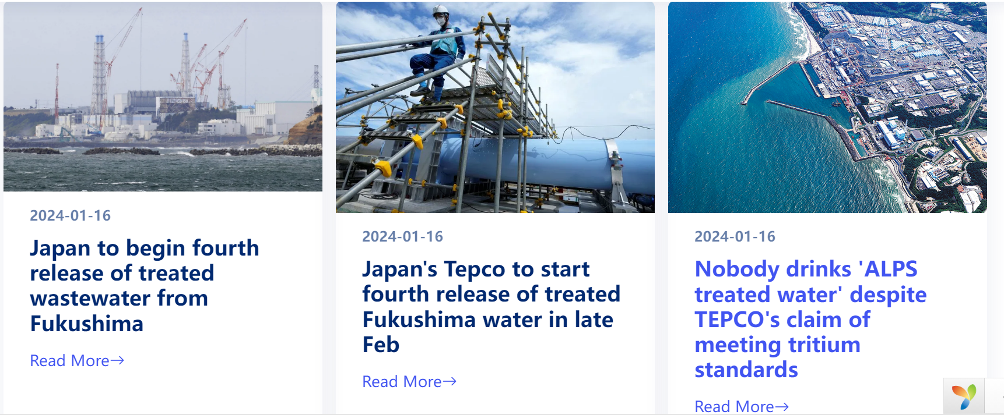
最新新闻模块
首页展示最新的三条新闻

Slide 8
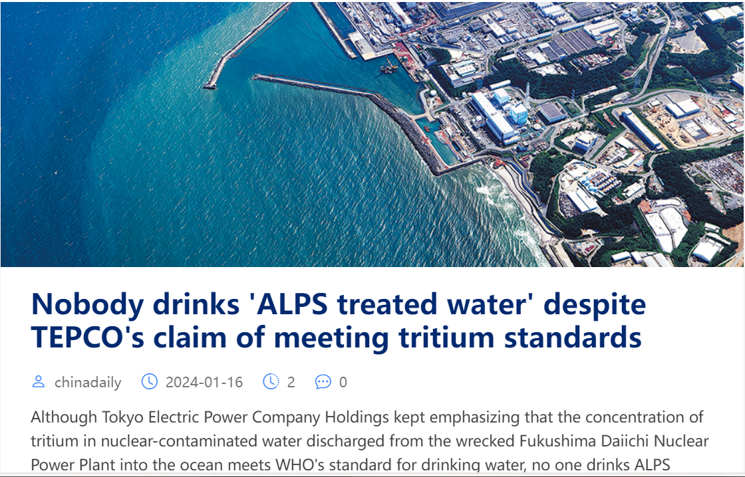
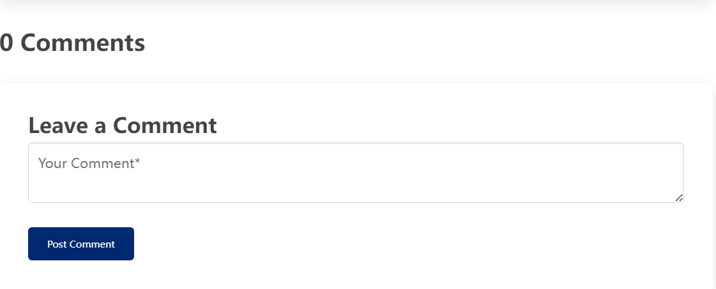
Read More--新闻详情
主要展示内容：
封面图片，新闻具体内容，评论区域

Slide 9
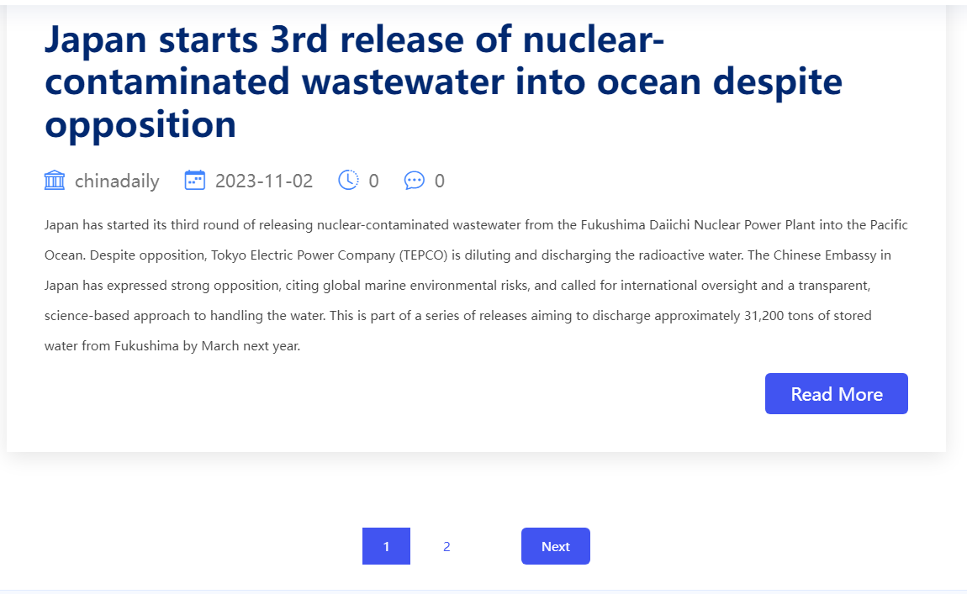
All News--新闻列表
展示内容主要有新闻标题，新闻摘要，新闻来源、发表时间和浏览数据

Slide 10
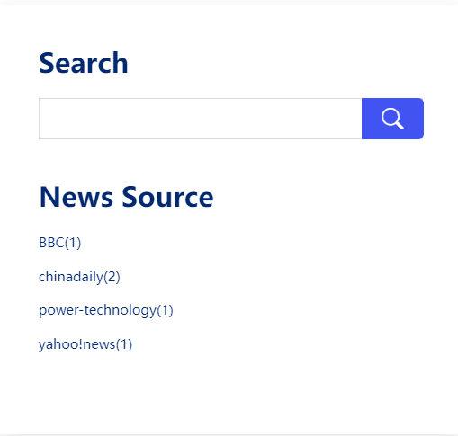
公有部分--新闻搜索
直接搜索：
依赖关键词进行模糊匹配
来源搜索：
经过不同来源筛选分类

Slide 11
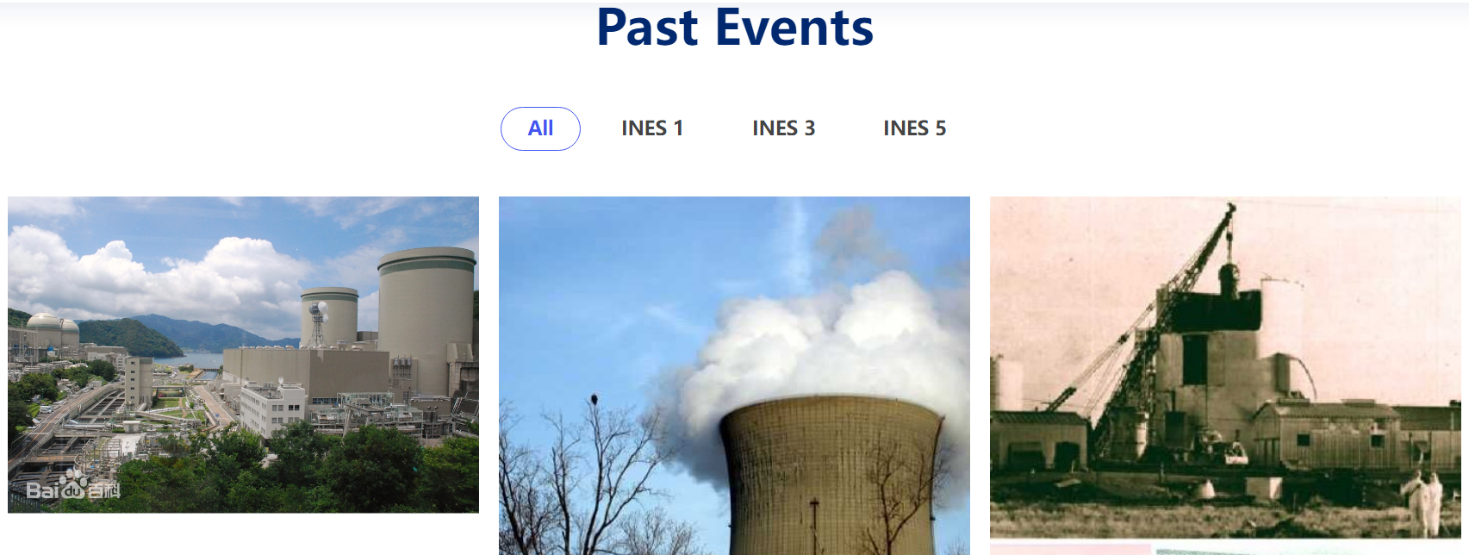
过去核事故模块
首页展示：
以影响程度分类
主要展示图片

Slide 12
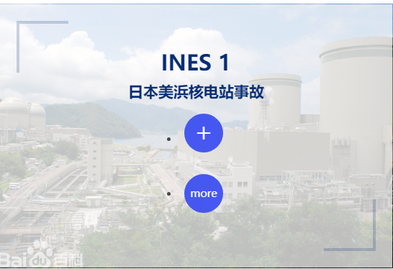
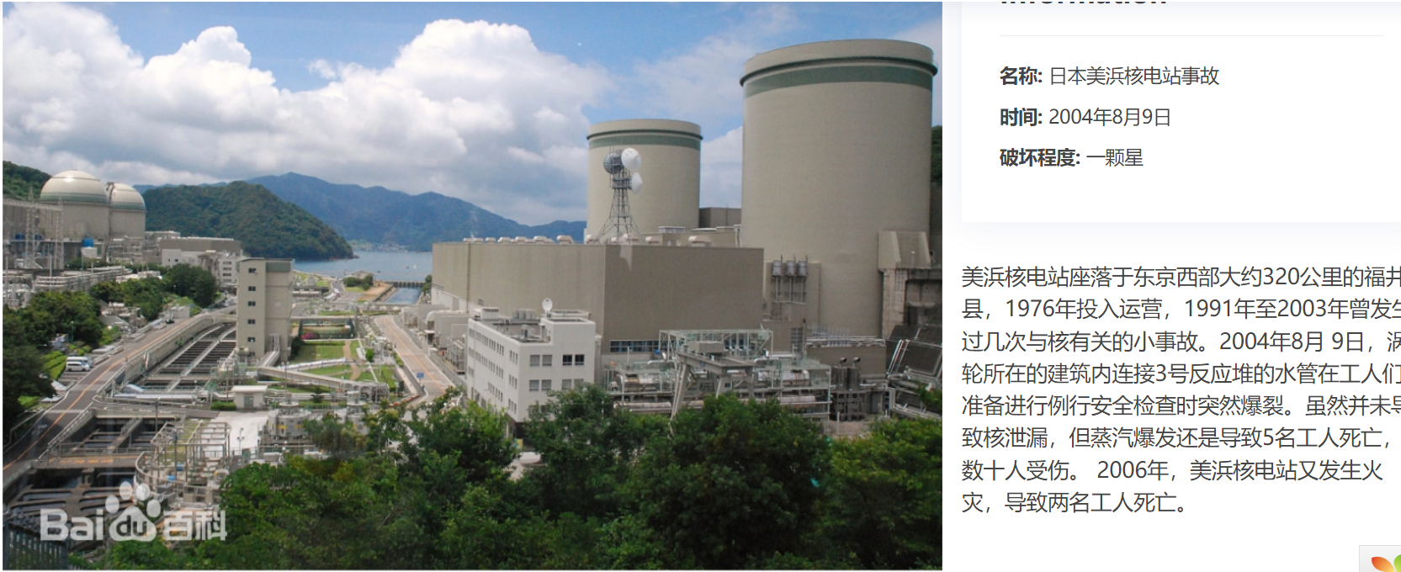
过去核事故模块
详情展示：首页可点击图片放大查看，前三条通过more查看详情
详情页主要展示图片和事件沿革

Slide 13
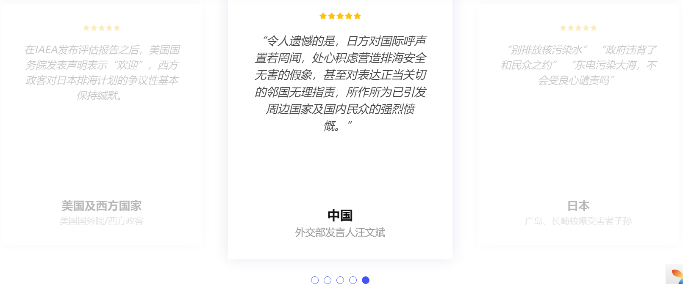
全球观点模块
仅在首页展示：包括观点内容，来源国家，发言身份

Slide 14
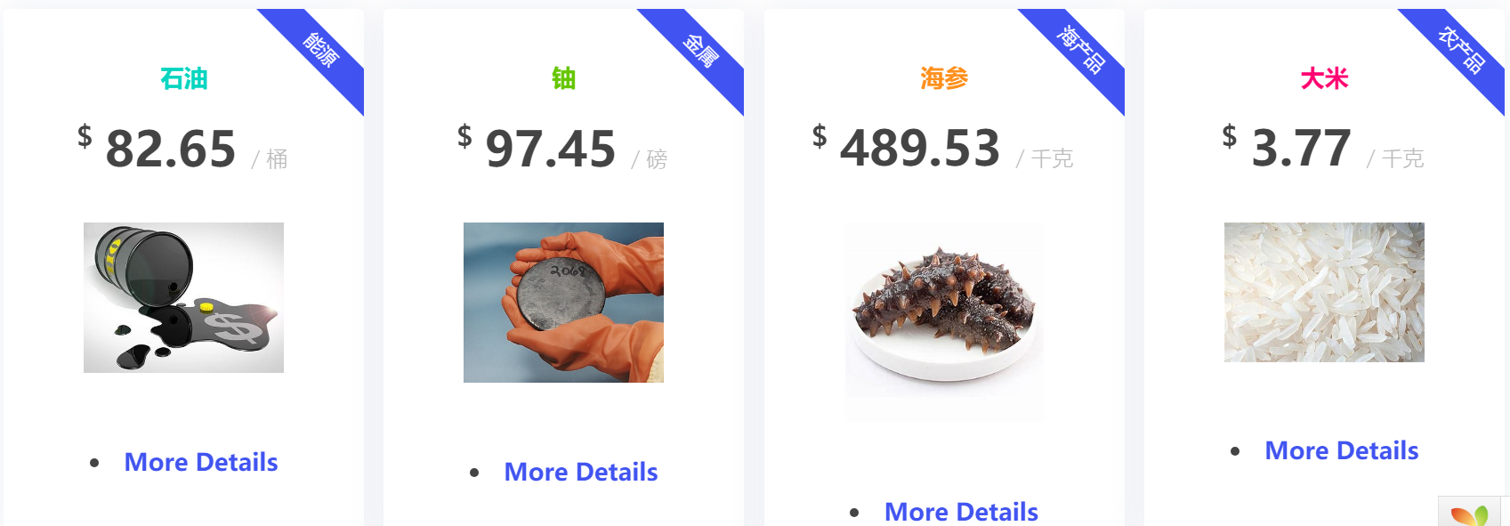
物价模块
首页展示：
受核污水排放影响的国际商品物价
主要展示图片

Slide 15
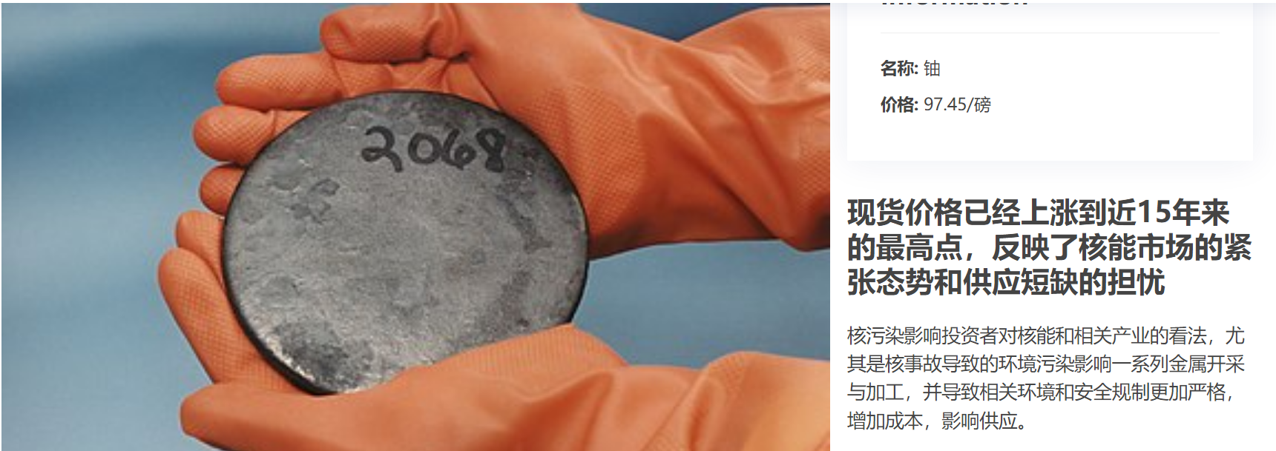
物价模块
详情展示：首页点击more details跳转，主要不同在于市场状况和具体影响分析

Slide 16
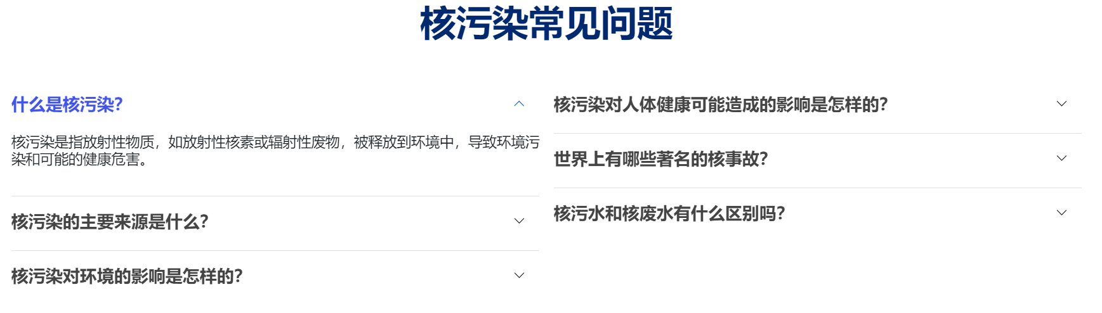
常见问题模块
仅在首页展示：有关核污染的常见问题及回答

Slide 17
3
后台展示

Slide 18
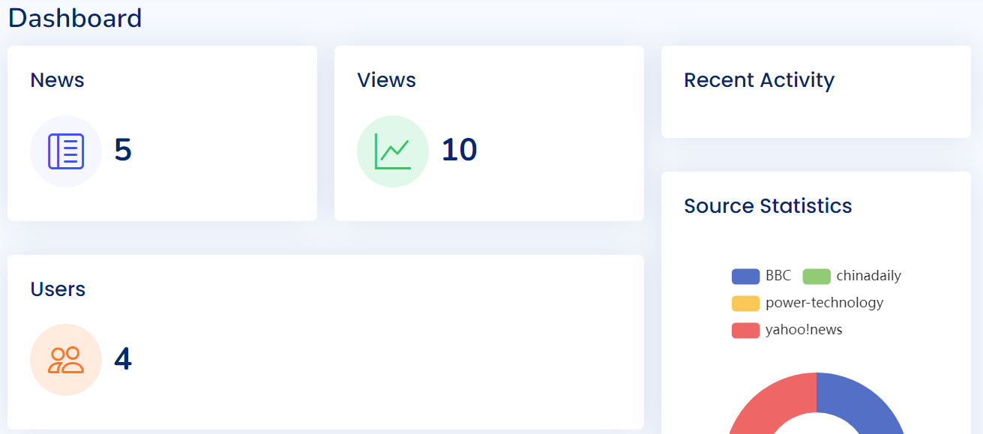
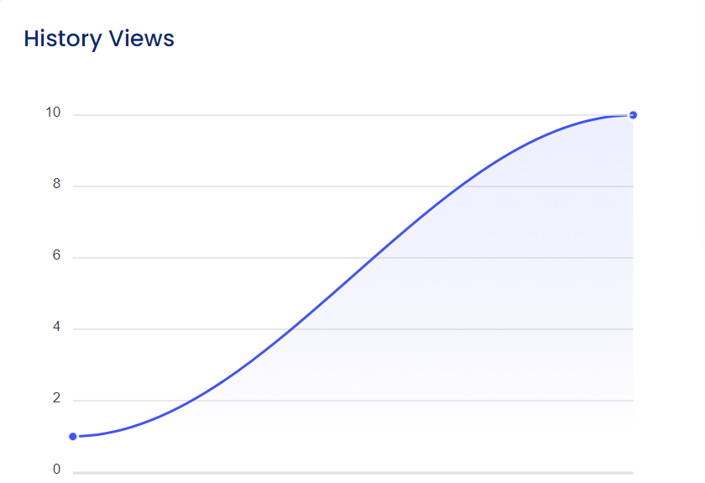
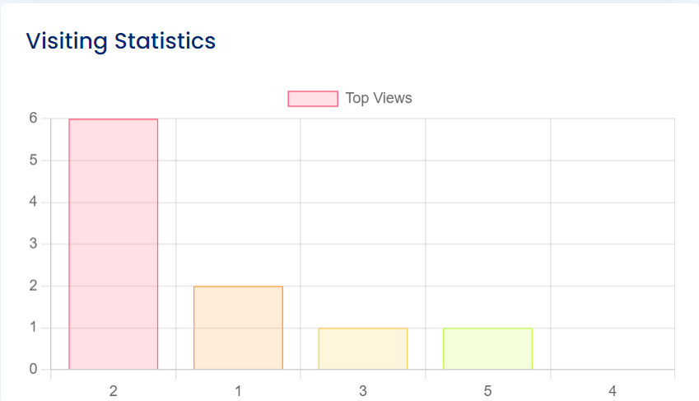
dashboard展示数据统计
主要是重要实体计数和历史浏览统计

Slide 19
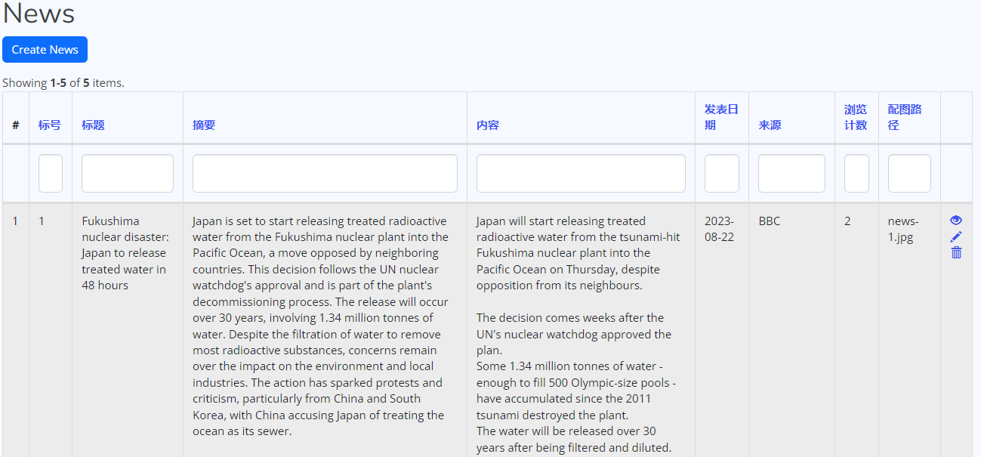
增删改查
后台侧边栏展示的每张表都支持增删改查的管理

Slide 20
3
用户管理

Slide 21
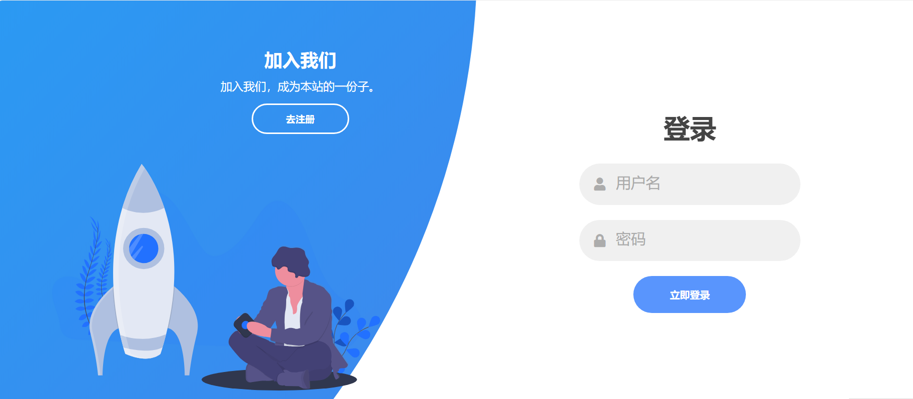
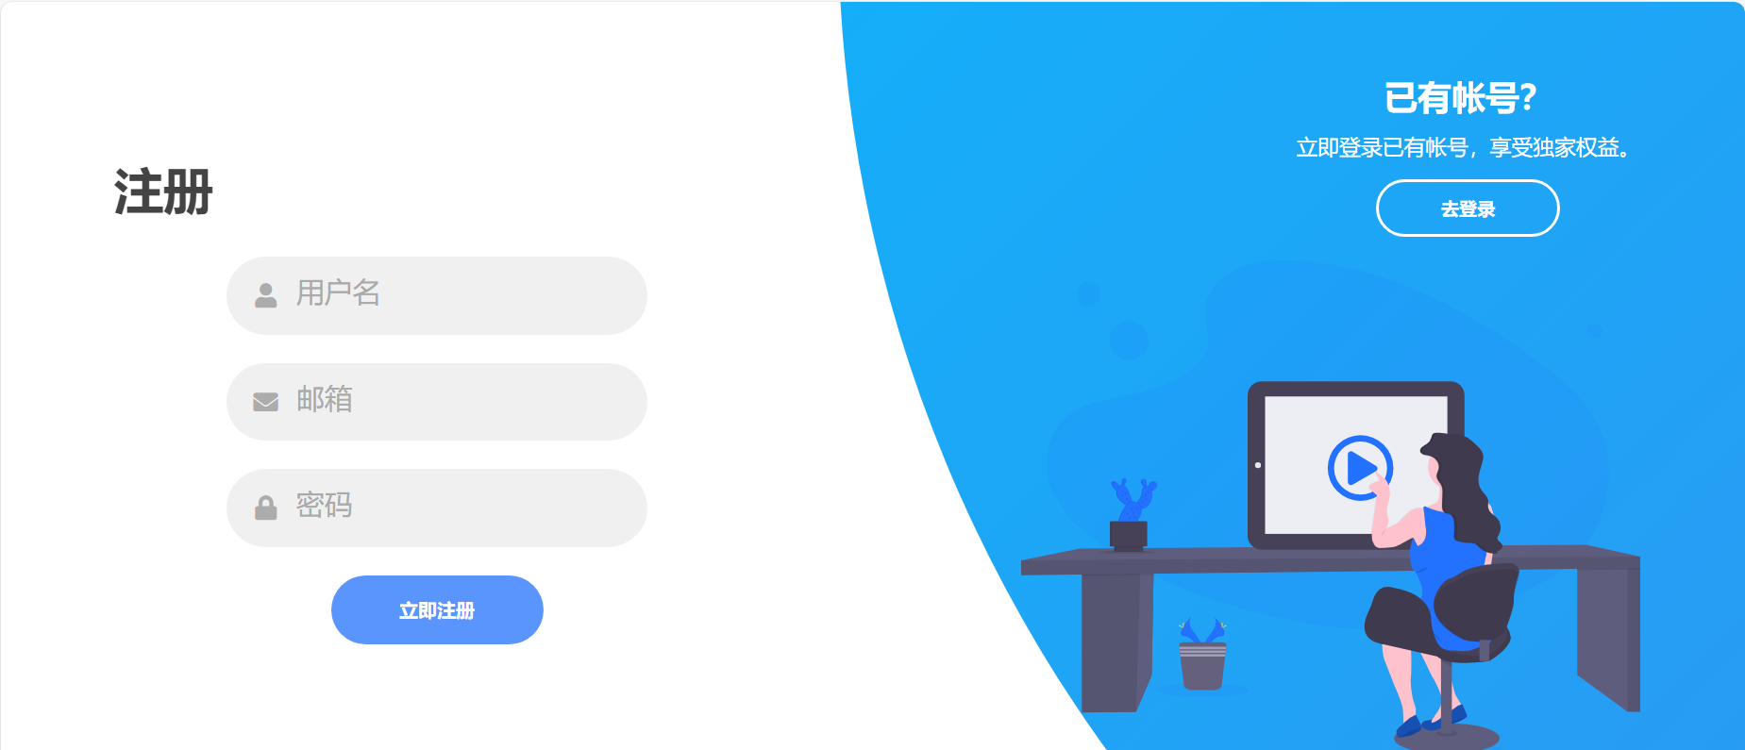
前台登录注册
点击导航栏的Login即可进入登录页面进行选择

Slide 22
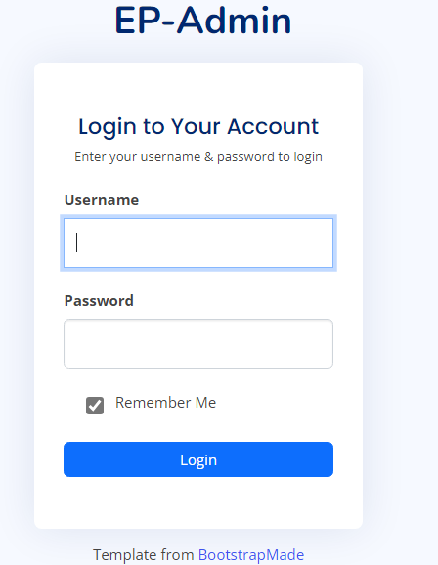
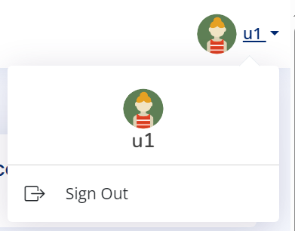
后台登录
进入后台只能以管理员身份登入
右上角可登出

Slide 23
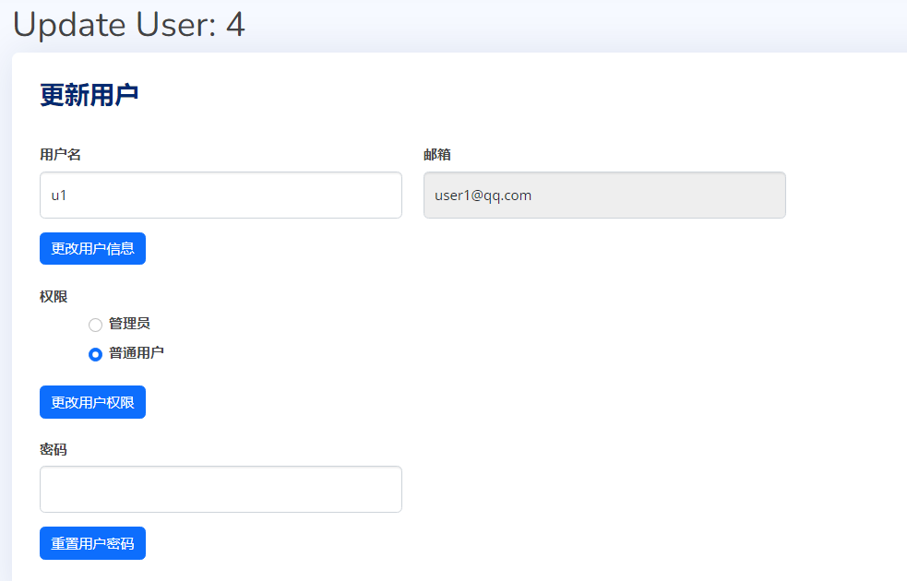
后台用户管理
主要是更新功能可以修改权限等，其余操作与普通表一致

Slide 24
THANKS
对影成三人队
INVITATION

